Slide 1

Aplicaciones Móviles
Domiciano RIncón
Ingeniería Telemática
INGENIERÍA DE SISTEMAS
Diseño de medios interactivos

Slide 2
Referenciar Views
Android

Slide 3
Referenciar Views
@Override protected void onCreate(Bundle savedInstanceState) { super.onCreate(savedInstanceState); setContentView(R.layout.activity_main); ... Button login_btn = findViewById(R.id.login_btn); ... }
<Button android:layout_width="match_parent" android:layout_height="wrap_content" android:layout_marginTop="15dp" android:layout_marginLeft="50dp" android:layout_marginRight="50dp" android:textColor="#9F4898" android:background="@drawable/back_btn" android:text="Login" android:id="@+id/login_btn" style="@style/Widget.AppCompat.Button.Borderless" />
<VIEW> <referencia> = findViewById(R.id.<IDENTIFICADOR>);
android:id="@+id/<IDENTIFICADOR>"
JAVA
XML

Slide 4
Listeners
Android

Slide 5
Listeners
GUI Listeners:
Interrupciones del usuario
EJEMPLOS
x onClickListener
x onItemClickListener
x onTouchListener
x onKeyListener
System Listeners:
Interrupciones del sistema
EJEMPLOS
x onActivityResult
x onRequestPermissionsResult

Slide 6
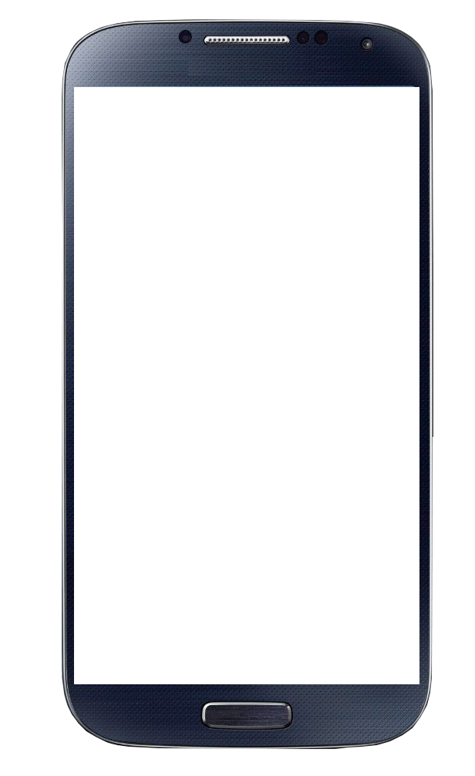

Referenciación
Click me
Button boton = (Button) findViewById(R.id.boton);

Slide 7
OnClickListener
Button boton = (Button) findViewById(R.id.boton);
boton.setOnClickListener(new View.OnClickListener() {
@Override
public void onClick(View v) {
accion(v);
}
});
Click me
!
Ejecuta el método acción cuando se toque el botón

Slide 8
OnTouchListener
TextView miText = (Button) findViewById(R.id.miText);
miText.setOnTouchListener(new OnTouchListener() {
@Override
public boolean onTouch(View v, MotionEvent event) {
switch (event.getAction()) {
case MotionEvent.ACTION_DOWN:
return true;
case MotionEvent.ACTION_MOVE:
return true;
case MotionEvent.ACTION_UP:
return false;
}
}
});

Slide 9
OnTouchListener
MotionEvent.ACTION_DOWN:
Ocurre cuando se toca el view.
MotionEvent.ACTION_MOVE:
Ocurre cuando se arrastra el dedo luego de ser tocado el View
MotionEvent.ACTION_UP:
Ocurre cuando se levanta el dedo y se deja de tocar el view

Slide 10
OnTouchListener
DOWN
MOVE
UP
NOTA: Se retorna true para darle continuidad al gesto

Slide 11
Intents
Android

Slide 12
Intent
Activity1
Activity2
Se utiliza el Intent para navegar de una actividad a otra. Por ejemplo navegar de la actividad 1 a la 2

Slide 13
Intent
Activity1
Activity2
El código es muy simple. Por ejemplo, estando en la Activity1 se puede ir a la Activity2 asi:
Intent i = new Intent(this, Activity2.class);
startActivity(i);

Slide 14
Intent
Activity1
Activity2
miVariable
Se puede usar el intent para enviar variables de una actividad a la otra. Por ejemplo desde Acitivity1 puedo mandar un entero almacenado en miVariable:
Intent i = new Intent(this, Activity2.class);
i.putExtra("<CLAVE>", miVariable);
startActivityForResult(i, requestCode);

Slide 15
Intent
Activity1
Activity2
miVariable
Y desde Activity2 se puede recibir esa variable, por ejemplo, en el onCreate().
@Override
protected void onCreate(Bundle savedInstanceState) {
…
int miVariable = getIntent().getExtras().getInt("actualColor");
…
}

Slide 16
Intents + callbacks
Android

Slide 17
Intent
Activity1
Activity2
callbackData
La Activity1 puede requerir datos a cualquier actividad que llame. Si llama a la Activity2 puede pedirle datos cuando esta última finalice su ejecución.
Intent i = new Intent(this, Activity2.class);
startActivityForResult(i, REQUEST_CODE);

Slide 18
Intent
Activity1
Activity2
callbackData
La Activity1 puede requerir datos a cualquier actividad que llame. Si llama a la Activity2 puede pedirle datos cuando esta última finalice su ejecución.
Intent i = new Intent(this, Activity2.class);
startActivityForResult(i, REQUEST_CODE);
El REQUEST_CODE es un entero que define el desarrollador.

Slide 19
Intent
Activity1
miVariable
Activity2
callbackData
La Activity2 puede responder mediante un callback a la Acvitity1 en un evento como el toque de un botón:
Intent i = new Intent();
i.putExtra("respuesta", callbackData);
setResult(RESULT_OK, i);
finish();

Slide 20
Intent
Activity1
miVariable
Activity2
callbackData
La Activity2 puede responder mediante un callback a la Acvitity1 en un evento como el toque de un botón:
Intent i = new Intent();
i.putExtra("respuesta", callbackData);
setResult(RESULT_OK, i);
finish();
El intent nos permite devolver información gracias a los extras.

Slide 21
Intent
Activity1
miVariable
Activity2
callbackData
La Activity2 puede responder mediante un callback a la Acvitity1 en un evento como el toque de un botón:
Intent i = new Intent();
i.putExtra("respuesta", callbackData);
setResult(RESULT_OK, i);
finish();
El método setResult permite responder con un estado y el intent

Slide 22
Intent
Activity1
miVariable
Activity2
callbackData
La Activity2 puede responder mediante un callback a la Acvitity1 en un evento como el toque de un botón:
Intent i = new Intent();
i.putExtra("respuesta", callbackData);
setResult(RESULT_OK, i);
finish();
En este caso el estado es el RESULT_OK

Slide 23
Intent
Activity1
miVariable
Activity2
callbackData
La Activity2 puede responder un dato usando un callback a la Acvitity1 en un evento, como el toque de un botón:
Intent i = new Intent();
i.putExtra("respuesta", callbackData);
setResult(RESULT_OK, i);
finish();
Finalmente finish() permite cerrar la actividad.

Slide 24
Intent
Activity1
miVariable
Activity2
callbackData
La Activity1 espera el dato sobrescribiendo el método onAcivityResult:
@Override
protected void onActivityResult(int requestCode, int resultCode, Intent data) {
if(requestCode == REQUEST_CODE && resultCode == RESULT_OK){
...
}
}
Puede valer:
RESULT_OK
RESULT_CANCELED

Slide 25
Intent
Activity1
miVariable
Activity2
callbackData
La Activity1 espera el dato sobrescribiendo el método onAcivityResult:
@Override
protected void onActivityResult(int requestCode, int resultCode, Intent data) {
if(requestCode == REQUEST_CODE && resultCode == RESULT_OK){
...
}
}
Corresponde al valor con el que inicialmente llamamos a Activity2

Slide 26

ACTIVIDAD EN CLASE
Cree una actividad principal que tenga un botón de configuración. El botón de configuración me permite cambiar el color de la actividad principal.
La actividad tendrá cuatro botones y para seleccionar el color, el usuario debe arrastrar el botón hasta la zona inferior
Black
White
Blue

Slide 27
RETO 1
FECHA DE ENTREGA
8 de SEPTIEMBRE

Slide 28
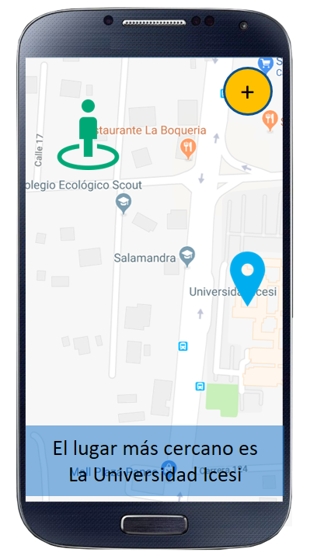
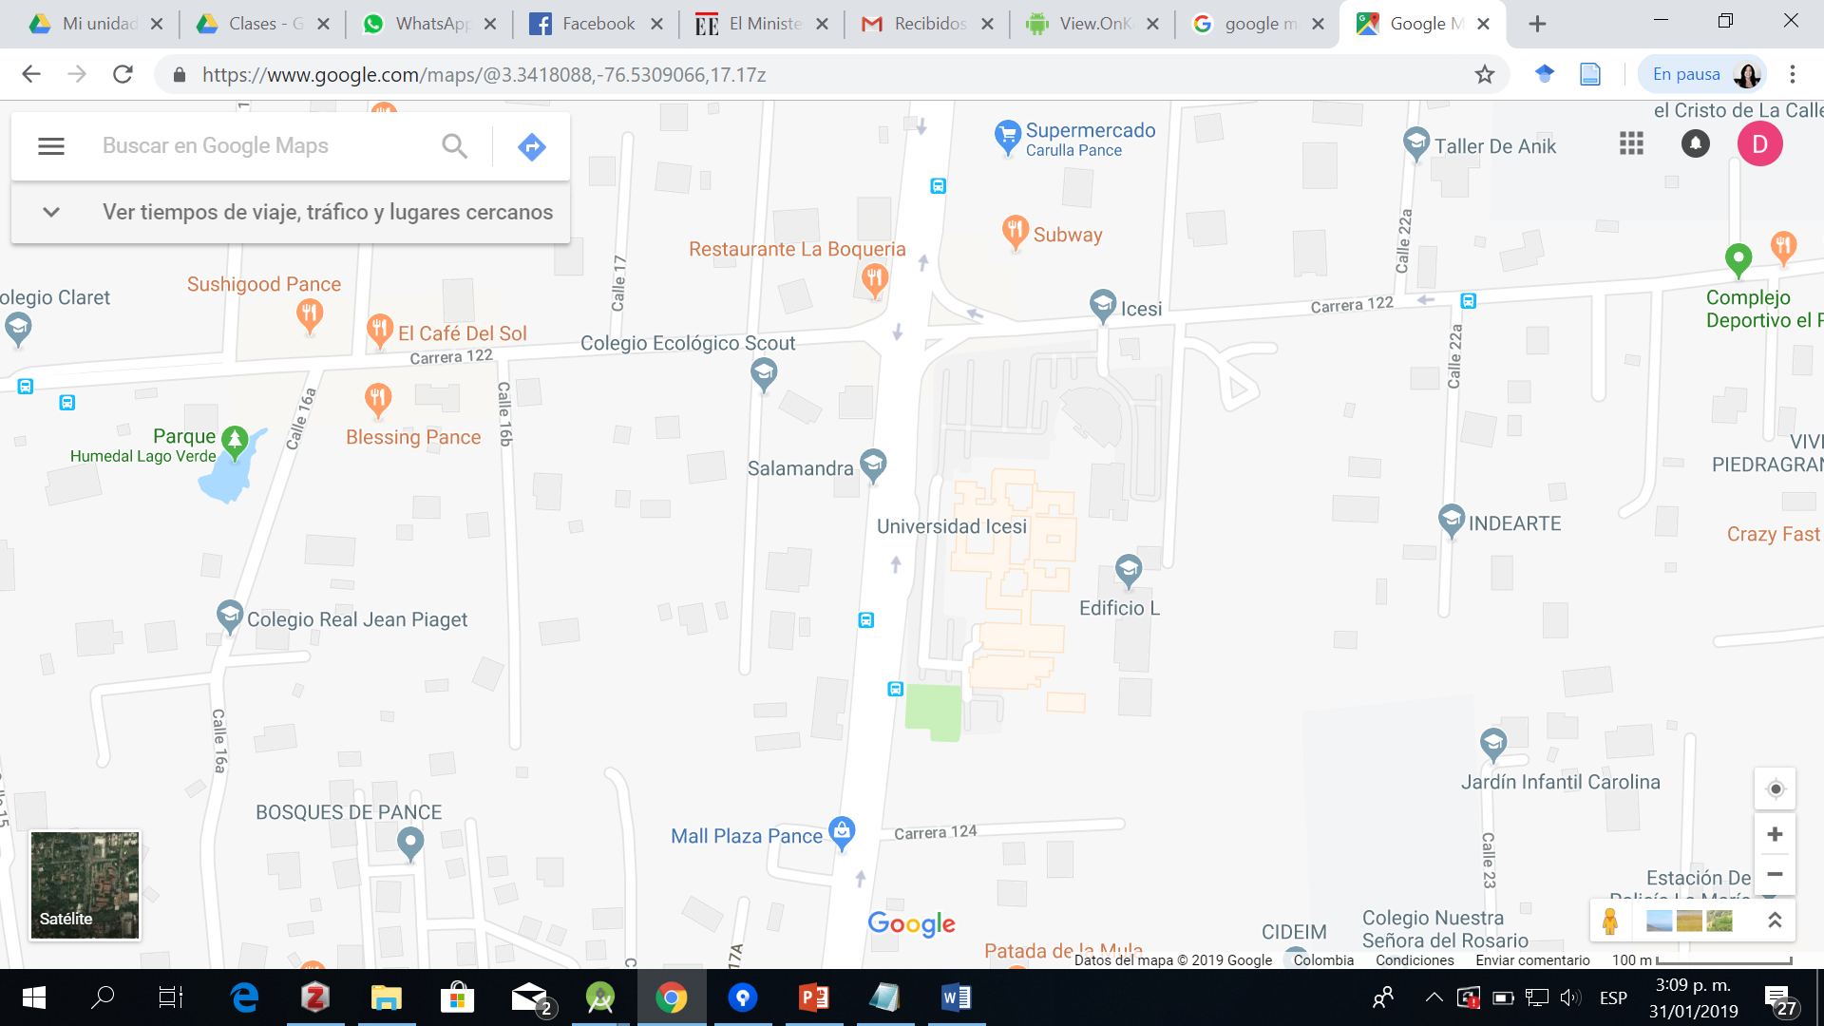


RETO 1: GOOGLE MAPS
Permite agregar nuevos lugares para que la app los recuerde
+
Este marcador está puesto donde se encuentre ubicada la persona
El marcador está puesto donde lo ubique la persona
El cajón de información dirá información acerca del estado de la persona
El lugar más cercano es La Universidad Icesi

Slide 29
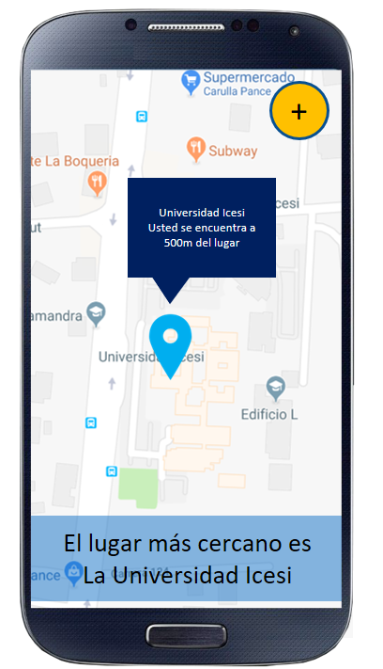
RETO 1: GOOGLE MAPS
La implementación es libre, pero poder normbrar y marcar el lugar.
+
Universidad Icesi
Usted se encuentra a 500m del lugar
La información que el marcador que debe ofrecer es a cuántos metros se encuentra el usuario del lugar.
El lugar más cercano es La Universidad Icesi

Slide 30
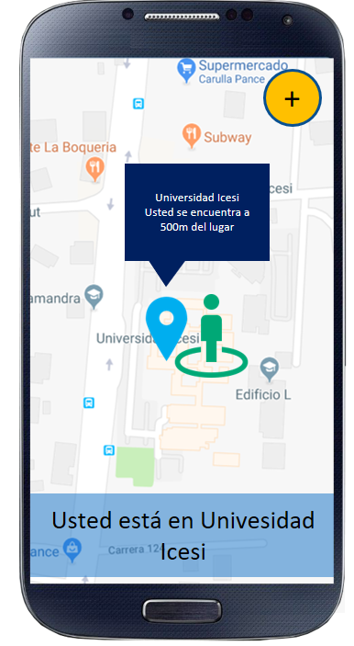
RETO 1: GOOGLE MAPS
+
Universidad Icesi
Usted se encuentra a 500m del lugar
Usted está en Univesidad Icesi
Si se encuentra muy cerca al punto, el cajón de información le debe decir en dónde está.

Slide 31
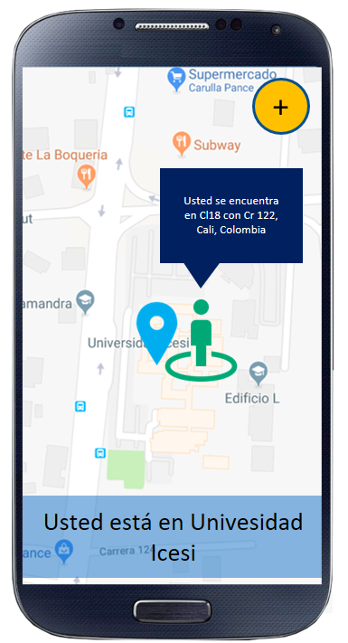
RETO 1: GOOGLE MAPS
+
Usted se encuentra en Cl18 con Cr 122, Cali, Colombia
Cuando de click en el marcador de la persona, puede ver la dirección en la que se encuentra.
Usted está en Univesidad Icesi

Slide 32
RETO 1: GOOGLE MAPS
+
Deben implementarlo usando Google Maps SDK for Android
https://developers.google.com/maps/documentation/android-sdk/intro
Usted se encuentra en Cl18 con Cr 122, Cali, Colombia
Usted está en Univesidad Icesi

Slide 33
Lista de requerimientos
1. Que el mapa siga mi rastro. 1 punto
2. La cámara del mapa siempre debe estar centrada en la posición del usuario. 0.5 puntos.
3. Debe tener un botón que habilite la función de agregar marcadores de lugares. 0.5 puntos.
4. Los marcadores que se agregan deben poderse nombrar. 0.5 puntos.
5. El cajón inferior de la aplicación debe informar cuál es el marcador de lugar más cercano al usuario. Si se encuentra muy cerca, el cajón debe indicar que el usuario se encuentra en dicho lugar. 1 punto.
6. Dar click en un marcador de lugar debe informar a cuántos metros se encuentra el usuario de ese lugar. 0.5 puntos.
7. Dar click en el lugar del usuario debe decir en qué dirección se encuentra ubicado (Ej.: Calle 18, Carrera 122…) 1 punto .

